Slide 1
Он сказал:
«Поехали!»
Выполнил Ёлкин Алексей, МАОУ «Школа № 19» Нижегородский район, 15 лет

Slide 2
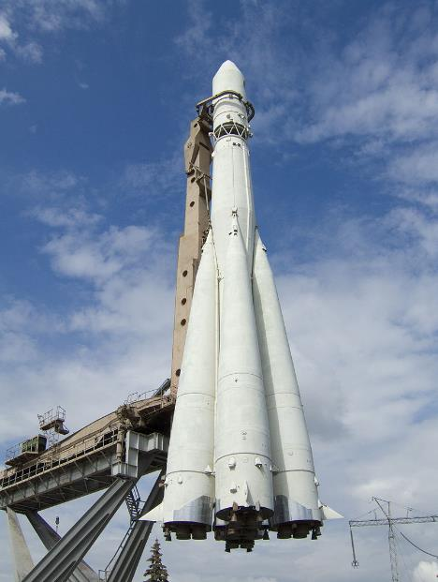
В своих мечтах, отраженных
в сказках, легендах, фантастических романах, человечество издавна стремилось в космос.
Об этом свидетельствуют многочисленные изобретения прошлого. И только развитие науки и техники в ХХ веке дало возможность воплощения этих мечтаний в действительность.

Slide 3
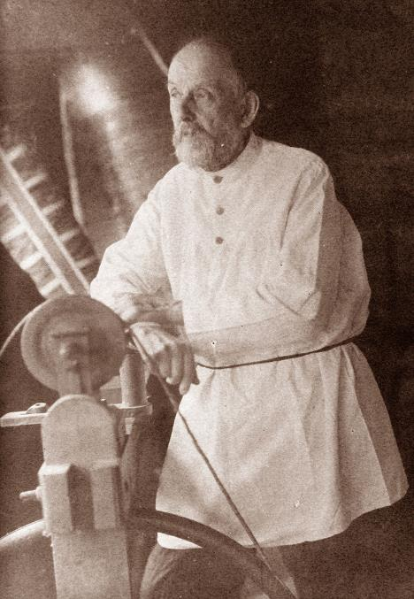
В 1903 году в одном из русских журналов появилась статья «Исследование мировых пространств реактивными приборами». Его автором был учитель из Калуги Константин Эдуардович Циолковский. Он впервые обосновал возможности межпланетных полетов с помощью ракеты. В 1929 году он издал свою книгу «Завоевание межпланетных пространств». В работе изобретатель разрабатывал теорию межпланетного полета с заправкой кораблей на искусственных спутниках планет, предполагал интересную схему полета на Луну.

Slide 4
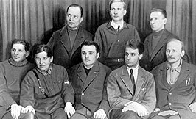
Но теория без практики мертва. Это понимали энтузиасты многих стран. 12 декабря 1930 года в газете «Вечерняя Москва» появилось объявление: «Ко всем, кто интересуется проблемой межпланетных сообщений…» Это объявление ознаменовало создание группы изучения реактивного движения (ГИРД). Ее руководителями стали энтузиасты ракетной техники Ф.А. Цандер и С.П. Королев. Результаты их работы стали видны сразу.

Slide 5
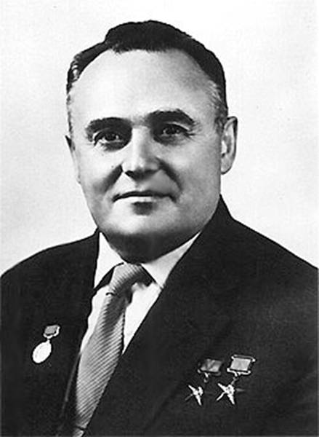
В 1933 году был запущен первый советский жидкостный летательный аппарат.
В этом же году
в стране создается реактивный научно-исследовательский институт.
В конце
50-ых годов Сергей Павлович Королев возглавляет большой коллектив, создающий мощные ракеты.

Slide 6
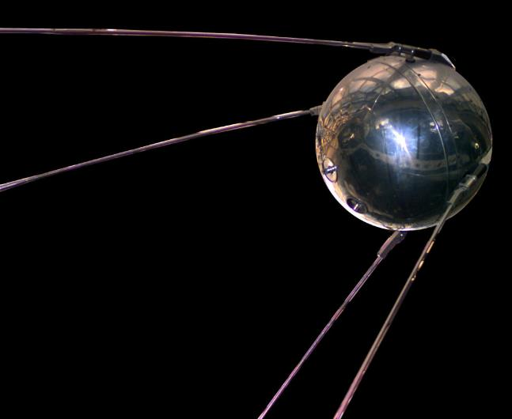
И вот наступило 4 октября 1957 года – день начала космической эры.
«Он был мал, этот самый первый искусственный спутник нашей планеты, но его космические позывные разнеслись по всем материкам…» - вспоминал
С. П. Королев. За первыми спутниками в космос вышли космические корабли «Восток», также созданные под руководством Королева. Приближался великий день первого космического полета человека.

Slide 7
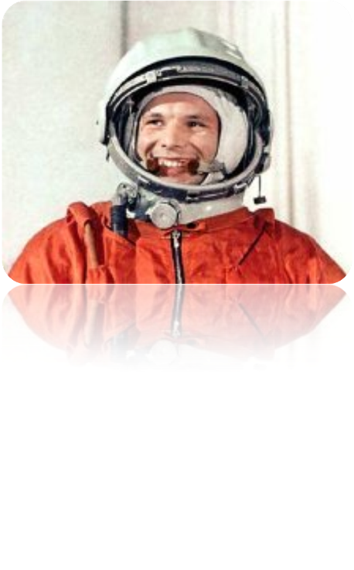
Знаете, каким он парнем был…

Slide 8
Юрий Алексеевич Гагарин родился 9 марта 1934 года в селе Клушино Гжатского района Смоленской области недалеко от города Гжатск.

Slide 9
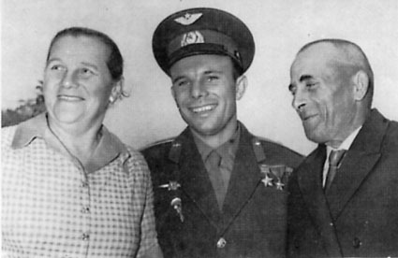
Отец космонавта, Алексей Иванович Гагарин (1902-1973) работал плотником, мать, Анна Тимофеевна Матвеева (1903-1984) —
на молочно-товарной ферме.

Slide 10
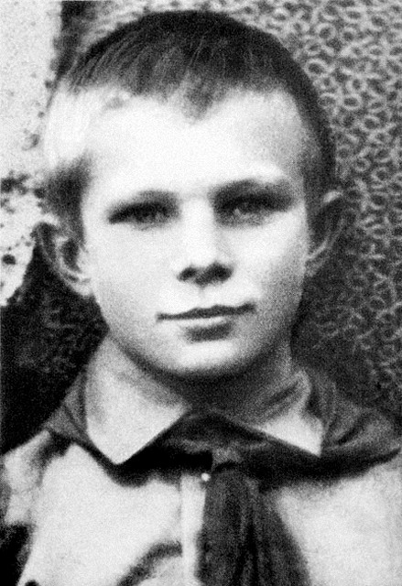
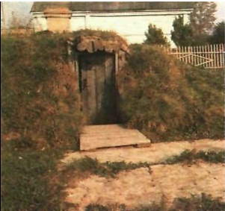
1сентября 1941 года Юрий пошёл в школу, но 12 октября деревню заняли немцы и учёба прервалась. Два года деревня была оккупирована немцами и большая семья Гагариных, изгнанная из собственного дома, ютилась в небольшой землянке, сделанной руками отца Юрия. 9 апреля 1943 года, деревню освободила Красная армия, и учёба в школе возобновилась.

Slide 11
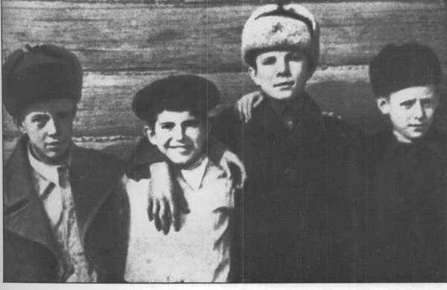
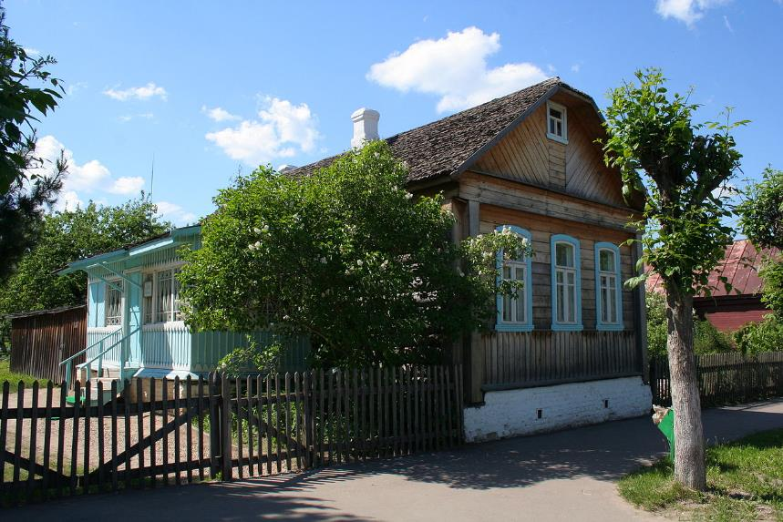
24 мая 1945 года, семья Гагариных переехала в Гжатск (ныне Гагарин).
В мае 1949 года Юрий окончил шестой класс Гжатской средней школы.
Дом, в котором Юрий Гагарин жил в школьные годы (город Гагарин -бывший Гжатск).

Slide 12
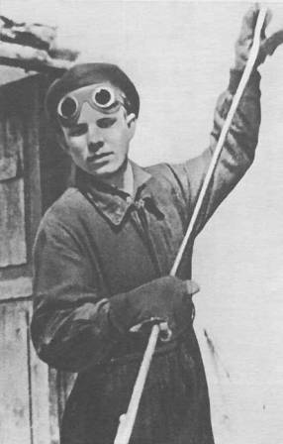
30 сентября 1949 года будущий космонавт поступил в Люберецкое ремесленное училище №10.
В июне 1951 года
окончил с отличием училище по специальности формовщик-литейщик.

Slide 13
В августе 1951 года Гагарин поступил в Саратовский индустриальный техникум, и 25 октября 1954 года впервые пришёл в Саратовский аэроклуб. В 1955 году он добился значительных успехов и совершил первый самостоятельный полёт на самолёте Як - 18.
Саратовский индустриальный техникум.

Slide 14
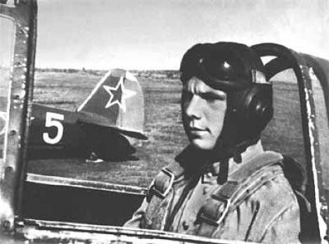
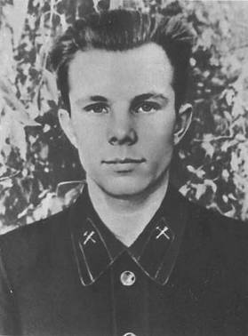
В 1955 г. Гагарин с отличием окончил Саратовский индустриальный техникум, а 10 октября того же года – Саратовский аэроклуб. Всего в аэроклубе Юрий Гагарин выполнил 196 полётов и налетал 42 часа 23 мин.

Slide 15
27 октября 1955 года Гагарин был призван в Советскую армию ВС СССР и направлен в Чкалов (ныне Оренбург), в 1 – е военно-авиационное училище лётчиков имени К.Е.Ворошилова. Обучался у известного в те времена лётчика-испытателя Я. Ш. Акбулатова. В 1957 году Гагарин окончил училище с отличием.
1 – е военно-авиационное училище лётчиков имени К.Е.Ворошилова.

Slide 16
В 1957 году женился на Валентине Ивановне Горячевой, студентке медицинского училища. В Оренбурге, в доме, где жила семья Валентины, впоследствии был открыт Музей-квартира Юрия и Валентины Гагариных.

Slide 17
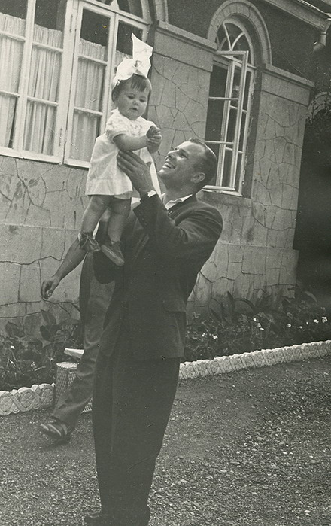
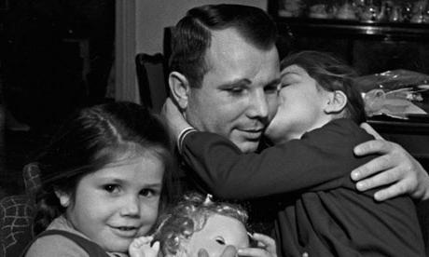
У Юрия Гагарина была
крепкая семья. Его жена , Валентина Ивановна Горячева,
стала его верным соратником на многие годы. В их семье
в последствии выросли
две дочери - Лена и Галя.

Slide 18
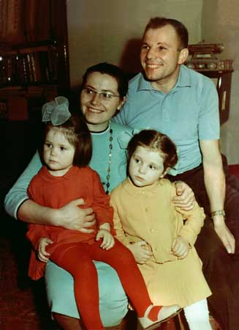
При всей своей невероятной занятности, когда каждый день расписан буквально
по минутам, для Юрия Гагарина самыми счастливыми были часы, которые он проводил
с семьей. Он очень любил делать девочкам “живые подарки” – приносил домой белку, птиц и даже маленькую лань.

Slide 19
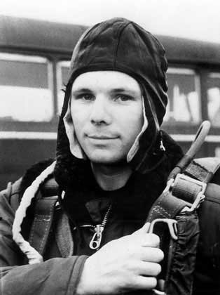
25 октября 1957 г. Гагарин училище закончил. В течение двух лет служил в авиационном полку. К октябрю 1959 года налетал в общей сложности 265 часов.

Slide 20
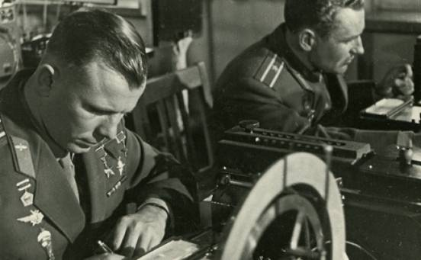
9 декабря 1959 года Гагарин написал рапорт с просьбой зачислить его в группу кандидатов в космонавты. Уже через неделю его вызвали в Москву для прохождения всестороннего медицинского обследования в Центральном научно-исследовательском авиационном госпитале. В начале следующего года последовала ещё одна специальная медкомиссия, которая признала старшего лейтенанта Гагарина годным для космических полётов.

Slide 21
3 марта 1960 года приказом Главнокомандующего ВВС Константина Андреевича Вершинина он был зачислен в группу кандидатов в космонавты, а 11 марта Гагарин вместе с семьёй выехал к новому месту военной службы. С 25 марта начались регулярные занятия по программе подготовки космонавтов.

Slide 22
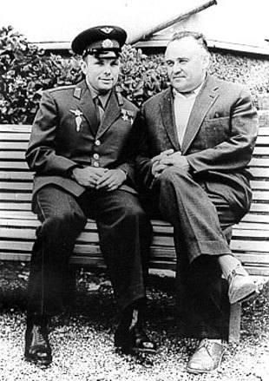
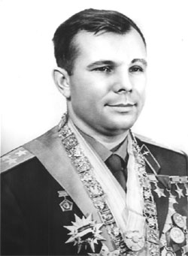
12 апреля 1961года Главный конструктор проводил в полет Ю.А. Гагарина - первого человека в мировой истории, совершившего полёт в космос. С тех пор этот день народы всего мира отмечают как праздник – День космонавтики.

Slide 23
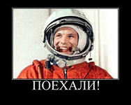
12 апреля 1961 года с космодрома Байконур впервые в мире стартовал космический корабль «Восток» с пилотом-космонавтом Юрием Алексеевичем Гагариным на борту. Позывной Гагарина был «Кедр». За этот полёт ему было присвоено воинское звание майора досрочно (взлетал в звании старшего лейтенанта) , а день полета Гагарина в космос был объявлен праздником – Днём космонавтики .

Slide 24
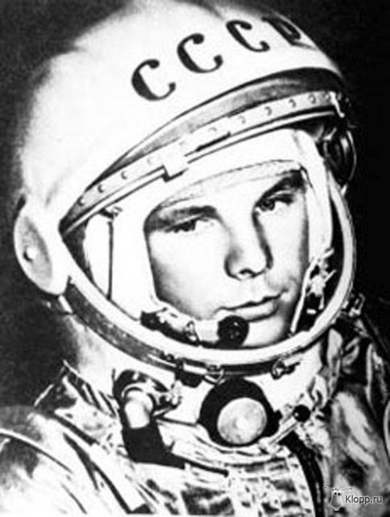
«Внимание! Внимание! Говорит Москва! Работают все радиостанции Советского Союза!..» - так начал своё сообщение 12 апреля 1961 года диктор всесоюзного радио – Юрий Левитан.
Это сообщение о первом полете человека
в космос ознаменовало начало новой эры в истории человечества –начало пилотируемой космонавтики.

Slide 25
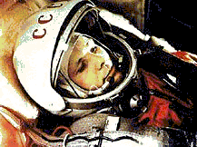
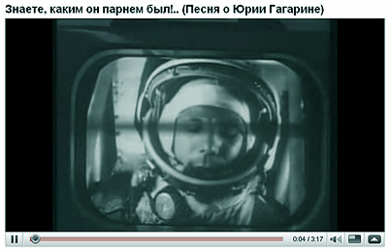
Старт корабля «Восток» был произведен 12 апреля 1961 года в 09.07. по московскому времени с космодрома Байконур. Выполнив один оборот вокруг Земли в 10.55.34, пролетев
40 200 км., на 108 минуте, корабль завершил плановый полет
(на одну секунду раньше,
чем было запланировано).

Slide 26
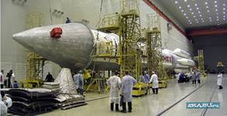
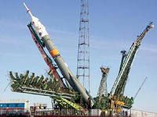
КОСМОДРОМ БАЙКОНУР

Slide 27
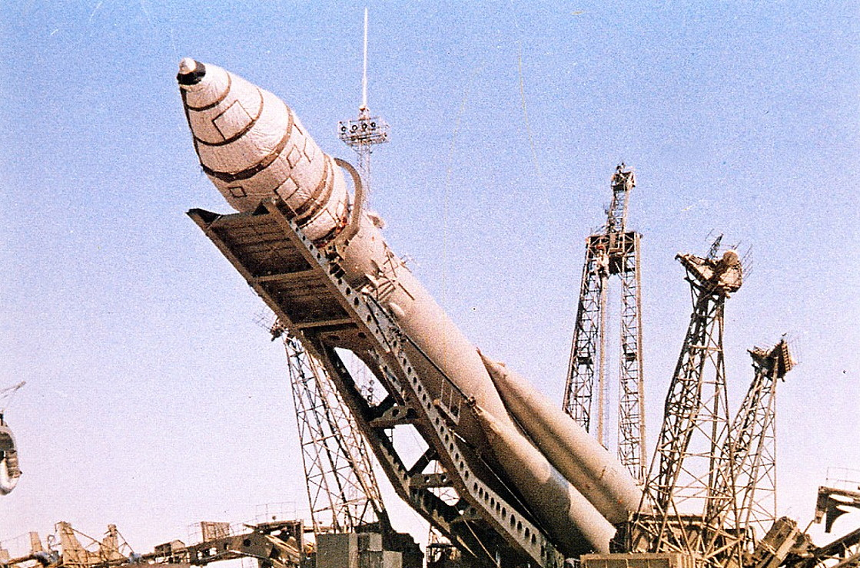
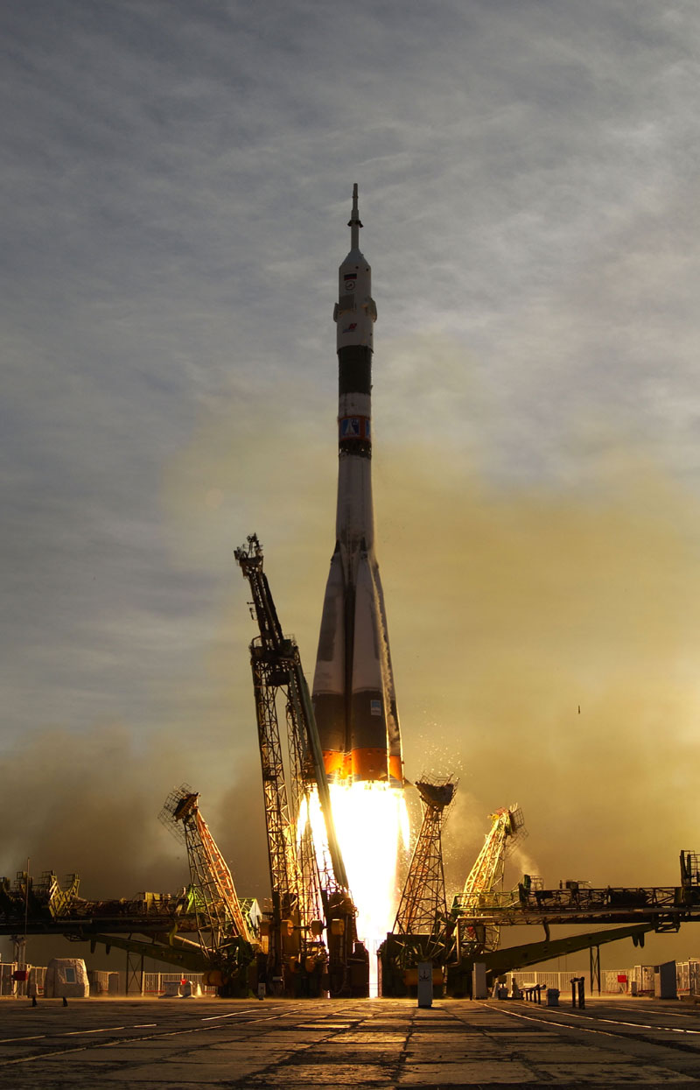
В момент касания земли Гагарина в кабине корабля уже не было. На высоте 7 км в соответствии с планом полёта Гагарин катапультировался, после чего капсула и космонавт стали спускаться на парашютах раздельно. Из-за сбоя в системе торможения спускаемый аппарат с Гагариным приземлился не в запланированной области в 110 км от Сталинграда, а в Саратовской области, неподалёку от Энгельса в районе села Смеловка.

Slide 28
На орбите Гагарин провёл простейшие эксперименты: пил, ел, делал записи карандашом. «Положив» карандаш рядом с собой, он случайно обнаружил, что тот моментально начал уплывать. Из этого Гагарин сделал вывод, что карандаши и прочие предметы в космосе лучше привязывать. Все свои ощущения и наблюдения он записывал на бортовой магнитофон.

Slide 29
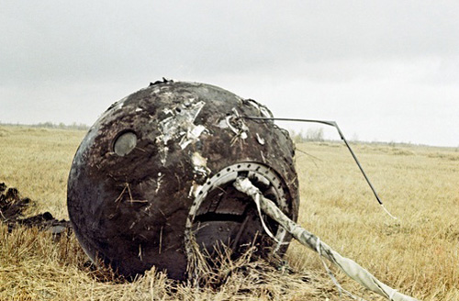
Восток-1, капсула после приземления

Slide 30
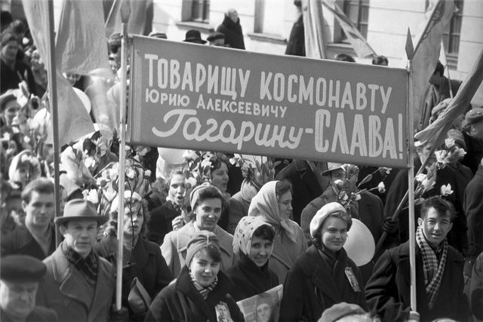
Первоначально, никто не планировал грандиозной встречи Гагарина в Москве. Все решил в последний момент Никита Хрущёв. Огромная толпа приветствовала первого космонавта.

Slide 31
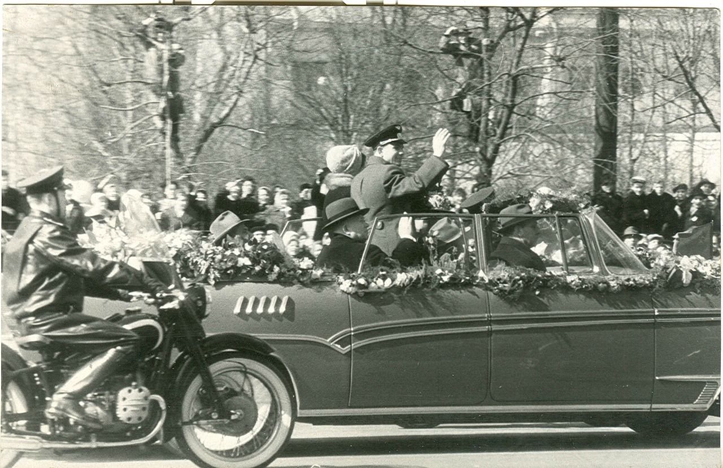
Гагарин стоял во весь рост в открытой машине и приветствовал всех. Кругом слышались поздравления. Никита Хрущёв на Красной площади вручил Гагарину Золотую звезду «Героя советского Союза».

Slide 32
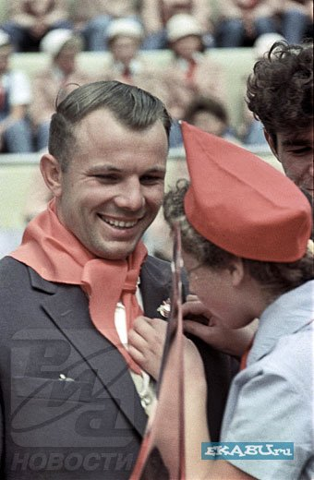
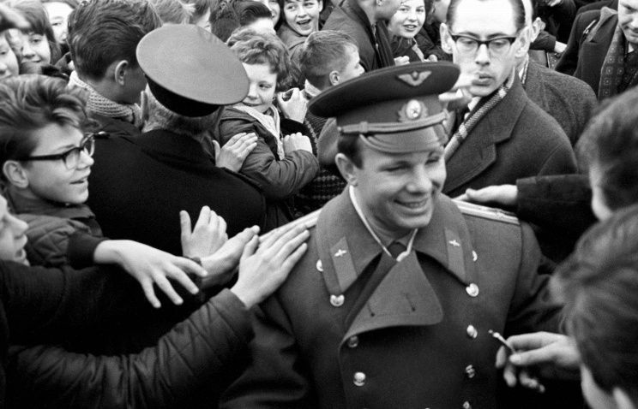
И Юрий Гагарин стал поистине народным героем!
Гордость за страну переполняла каждого советского человека.
Эти чувства были близки радости Великой победы. Простой парень из российской глубинки открыл космос для людей всей Земли.

Slide 34
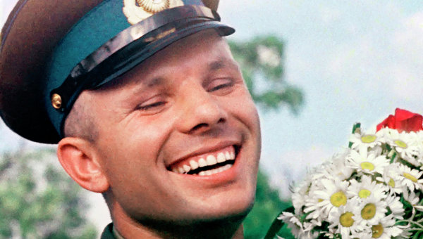
Знаменитая Гагаринская улыбка стала известна
каждому человеку планеты!

Slide 35
Юрий Он стал почетным гражданином 20-ти городов в разных странах мира.

Slide 36
Записка Юрия Гагарина, написанная после полета вокруг Земли.

Slide 37
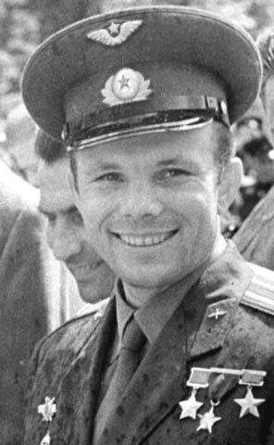
После полета в космос Гагарин учился
в Военно-воздушной инженерной академии
им. Н.Е.Жуковского
и поэтому некоторое время не имел летной практики.
Первый после перерыва самостоятельный вылет он совершил
в начале декабря
1967 года.

Slide 38
Место гибели Ю. Гагарина и В. Серёгина - Мемориал.
27 марта 1968 года
Ю. А. Гагарин погиб при невыясненных обстоятельствах вблизи деревни Новосёлово Киржачского района Владимирской области во время одного из тренировочных полётов вместе с военным лётчиком
В. С. Серёгиным.

Slide 39
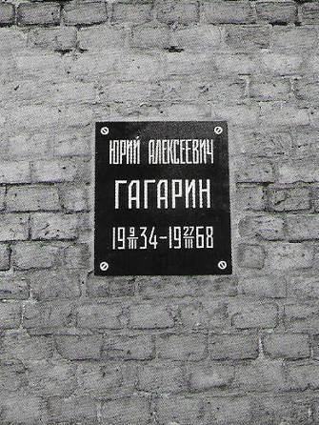
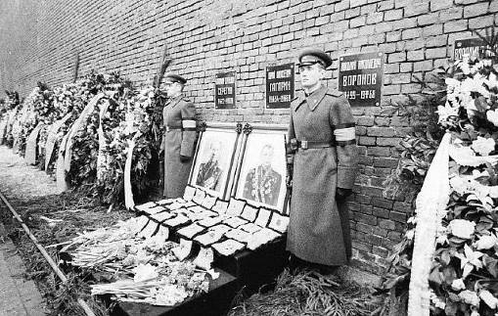
Похоронен Юрий Гагарин
у Кремлёвской стены
на Красной площади.

Slide 41
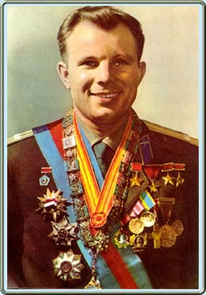
Юрий Гагарин — первый человек, покоривший космическое пространство, стал символом могущества человека и человеческого разума. Он доказал, что любой из людей, при соответствующей подготовке, может увидеть Землю из космоса.

Slide 42
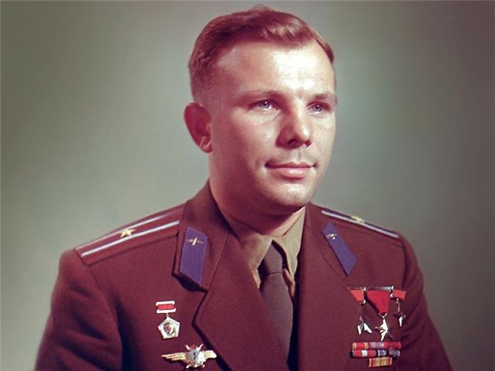
Имя Гагарина навсегда осталось в памяти людей всего земного шара. Его носят учебные заведения, улицы, проспекты, площади, бульвары, парки, клубы многих городов России и мира.

Slide 43
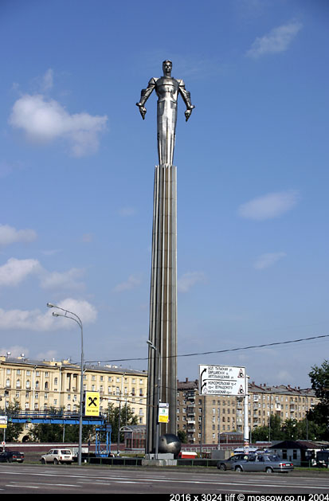
Юго - Западный округ города Москвы. Гагаринский район носит имя первого космонавта. Наверное в каждом городе или посёлке есть улица, названная именем Юрия Гагарина.

Slide 44
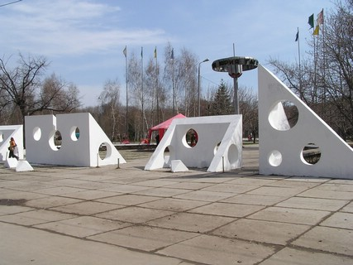
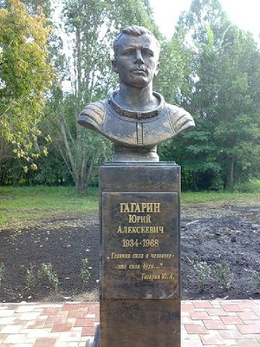
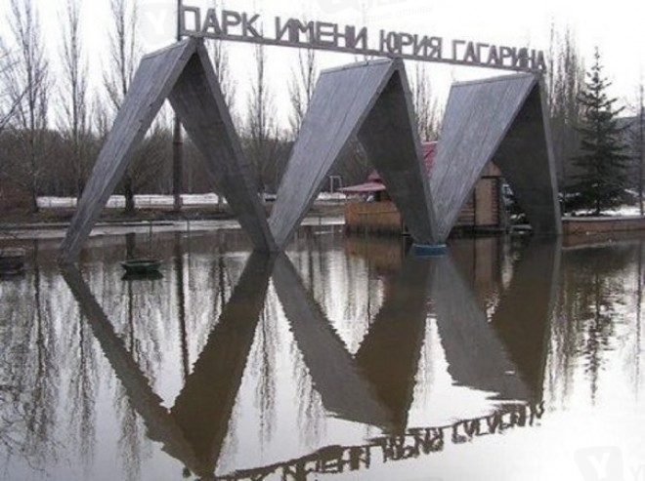
Парк им. Ю. Гагарина в Самаре

Slide 45
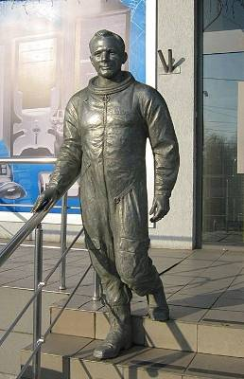
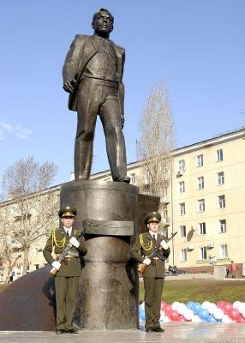
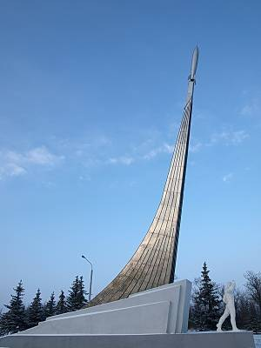
Памятник Ю. Гагарину в Харькове
Памятник
Ю. Гагарину
на месте приземления возле города Энгельс в Саратовской области
Памятник Гагарину
в Саратове
на Набережной
Космонавтов

Slide 46
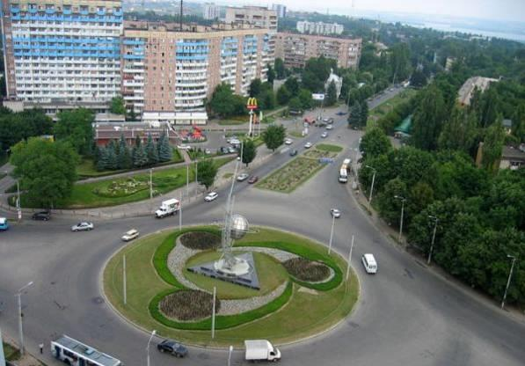
В честь Юрия Гагарина
его родной город Гжатск
был переименован в город
Гагарин

Slide 47
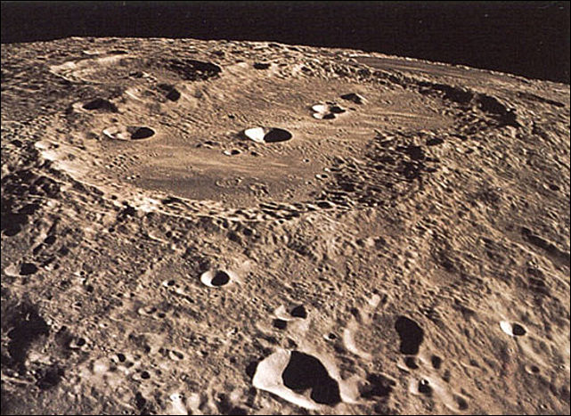
Его имя навсегда осталось в Космосе: один из крупнейших
(диаметр 250 км) кратеров на обратной стороне Луны носит имя Гагарина. И, что символично - он расположен между кратером
Циолковский и Морем Мечты.

Slide 48
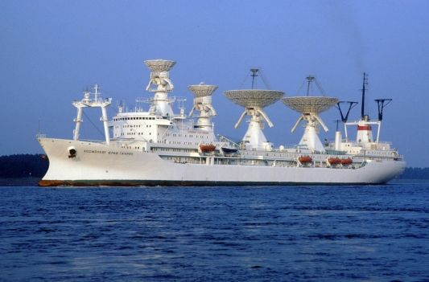
В честь Юрия Гагарина названо
научно-исследовательское судно
«Космонавт Юрий Гагарин»

Slide 49
Юбилейная монета в честь Ю.Гагарина
Завод им. Ю.А.Гагарина
Самое большое граффити
в стране изображает Гагарина

Slide 50
С полета Юрия Алексеевича Гагарина началась на Земле эра пилотируемой космонавтики. К началу 21 века на планете уже насчитывалось более 400 космонавтов из разных стран. Сейчас можно сказать, что эта профессия перестает быть редкой. Есть люди, совершившие пять-шесть полетов в космос, на орбитальных космических станциях космонавты и астронавты работают по несколько месяцев.

Slide 51
И сегодня каждый новый полет в космос – это новая программа научных исследований.
Для них создаются уникальные установки и приборы, разрабатываются невиданные до сих пор методики экспериментов.
И это космонавтика.
В полет отправляется человек. Перед этим он долго тренируется на Земле,
потом ежедневно выполняет упражнения на орбите; вернувшись домой должен быстро освоиться с земной тяжестью. И это космонавтика.

Slide 52
Космонавтика незаметно вошла в нашу жизнь. Вы говорите по телефону из далекого города, смотрите телевизор, читаете центральные газеты - эти голос собеседника , экранная картинка, свежие новости доносятся к вам из космоса , все это транслируют спутники через космос. Они же помогают предсказывать погоду.
Из космоса ведутся постоянные наблюдения за нашей планетой.
С больших высот хорошо видно строение земных недр. Космические снимки геологам помогают вести поиск полезных ископаемых. Ученые следят за тем как производственная деятельность человека влияет на окружающую среду. Ведутся наблюдения за мировым океаном, активностью вулканов.

Slide 53
Уже начались коммерческие полеты космических туристов, не за горами многолетние экспедиции к Марсу и другим телам Солнечной системы. Но всем нынешним и будущим покорителям космоса этот путь проложил первый космонавт Земли Юрий Алексеевич Гагарин.

Slide 54
Ракета-носитель «Союз»,
которая выводит
на орбиту
космическое
корабли.
Космический корабль «Союз-19».
Только космические корабли «Союз» используются для доставки на Международную космическую станцию членов экипажей.

Slide 55
Старт шаттла «Дискавери»
Первый китайский пилотируемый
космический
корабль
«Шэньчжоу-5»
Стыковка космических кораблей «Союз-19» и «Аполлон»

Slide 56
Я помню, солнце в этот день
искрилось:
Какой был удивительный апрель!
И в сердце радость с гордостью
светилась:
Из космоса Гагарин прилетел!
Его все по улыбке узнавали -
Такой улыбки не было второй!
Весь мир рукоплескал!
Все ликовали:
Гагарин облетел наш шар земной!
С тех пор приблизились
неведомые дали,
Осваивают космос корабли...
А начинал - российский, славный парень,
ГАГАРИН - ПЕРВЫЙ КОСМОНАВТ ЗЕМЛИ!

Slide 57
Спасибо за внимание!

